Slide 1


基于Carsim—simulink联仿的电子机械制动系统制动力分配控制策略
参考文献——燕山大学硕士论文 作者徐海洋
电子机械制动系统制动力分配控制策略
汇报人：
元界行者

Slide 2
目录
1.线控制动原理介绍
2.EMB原理介绍
3.参数设置
3.1簧载质量设置
3.2非簧载质量设置
3.3车轴转动惯量设置
3.4侧偏刚度设置
4.汽车直道环境制动力分配策略
4.1汽车直道制动时的稳定性分析
4.2直道制动力分配策略
4.3联合仿真模型建立
5.汽车弯道环境制动力分配策略
5.1汽车弯道制动时的稳定性分析
5.2直接横摆力矩控制系统设计
5.3弯道制动力分配策略联合仿真

Slide 3
1.线控制动原理介绍
汽车的制动性能在汽车行车安全方面扮演着重要的角色，随着工程技术的提高，制动系统也从最初的机械制动系统发展到液压制动系统。由于液压制动系统因油管长，制动液泄漏、阀类元件较多，维修不便，不利于汽车轻量化与环保，而且对于一些长轴距汽车液压管路传输长、速度慢，常产生制动滞后现象，从而导致制动距离增加，安全性降低。随着电子信息技术的迅猛发展，当今汽车的电气化水平不断提高，出现了线控制动(BBW, Brake-by-wire)系统。
不同于传统制动系统，线控制动系统是用电子电控元件替代传统的液压执行元件，通过电线传输电子信号，取消传输制动力的液压油管。线控制动系统具有结构布置更紧凑、体积更小、响应快、制动控制更灵活等特点，符合轻量化，电动化的发展方向。
汽车的制动性能直接关系到人民的出行安全，是汽车安全行驶的根本条件，而合理地分配车轮制动力是保证汽车良好的制动性能的前提。合理地分配制动力会使得汽车车轮充分发挥制动力，可以有效地缩短制动距离，提高制动稳定性；反之，会出现甩尾、侧滑（后轴先抱死）和失去方向稳定性（前轴先抱死）等危险工况。

Slide 4
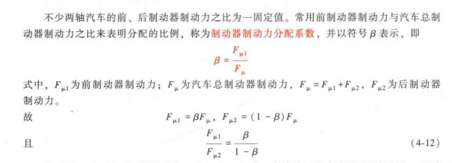
1.线控制动原理介绍
传统制动：目前多数汽车厂家应用按照固定的分配系数来分配前、后轮制动压力的控制策略于两轴汽车的液压制动系统上，因为这是由系统的结构所决定的。通常前轮制动轮缸直接连制动主缸，不同于汽车后轮，后轮制动轮缸与制动主缸中间还连着一个液压阀。
从保证汽车方向稳定性的角度出发，首先不能出现只有后轴车轮抱死或后轴车轮比前轴车轮先抱死的情况，以防止危险的后轴侧滑；其次，尽量少出现只有前轴车轮抱死或前、后车轮都抱死的情况，以维持汽车的转向能力。最理想的情况就是防止任何车轮抱死，前、后车轮都处于滚动状态，这样就可以确保制动时的方向稳定性。因此，制动力调节装置应运而生，最常见的一种就是ABS。

Slide 5
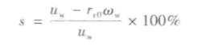
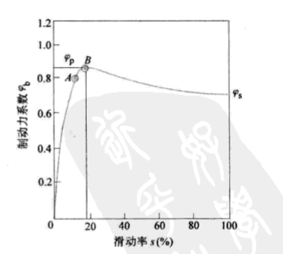
1.线控制动原理介绍
为了提高汽车的制动安全性，随着电子技术的发展，车辆防抱死制动系统(ABS，Antilock Brake System)应运而生。目前ABS技术已发展成熟并在各种车辆上得以广泛的应用，已成为汽车的标准配置ABS虽然简单实用，但通用性不好，对于不同车型和不同的行驶工况要有不同的匹配技术和大量的实验验证。
ABS的控制方法：
当前大多数ABS产品采用的控制方法是逻辑门限控制。这意味着系统会根据车轮的转速、加速度等参数，与预设的门限值进行比较，然后决定是否调整制动压力。
例如，当车轮的转速突然降低（超过某个设定的门限值）时，系统会认为车轮即将抱死，于是会减少制动压力，使车轮重新获得旋转能力。
为了简化控制过程，通常最直接的方式是设定一个滑移率的门限值。当滑移率超过或低于设定的门限值时，系统会相应地增加、减少或保持制动压力，以确保车轮在制动过程中能够维持最佳的工作状态。

Slide 6
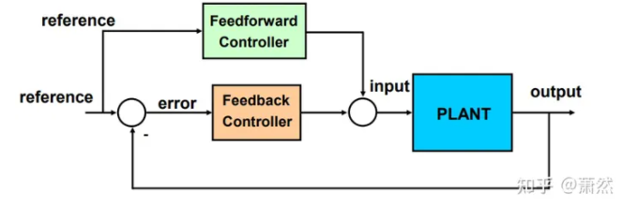
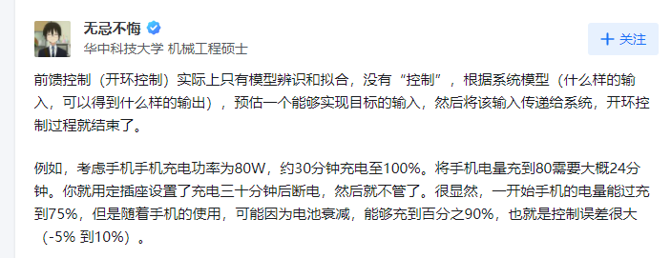
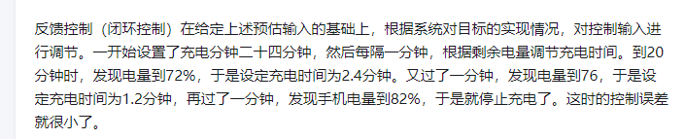
1.线控制动原理介绍
反馈是对未知扰动的修正，前馈是基于已知情况进行估算并提前做的准备
理想滑移率
PID
制动力矩
实际滑移率

Slide 7
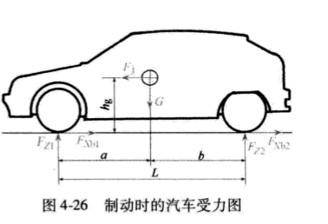
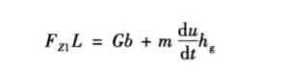
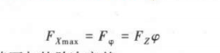
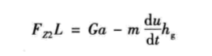
1.线控制动原理介绍
为了改善ABS的诸多局限性，在ABS的硬件基础上研发出电子制动力分配(EBD, Electronic Brakeforce Distribution)系统。EBD是在ABS之前发挥作用，根据车轮垂直载荷和路面状况通过合理的前、后轮制动力分配使之尽量符合理想制动力分配曲线。避免制动时汽车后轮先发生抱死，从而提高制动时方向稳定性。
左图解释了为何刹车时前轴会变重，这是因为当车辆减速时，由于惯性作用，车辆的前部会相对于后部下沉，导致前轴的垂直载荷增加。这种载荷的增加使得前轴可以承受更多的制动力，因为更大的垂直载荷通常意味着更大的摩擦力可供利用。因此，在制动时，制动系统会根据这一变化，相应地增加前轮的制动力分配，以确保制动力的有效利用和车辆的稳定性。
制动力分配的主要目的是在驾驶员踩下制动踏板的瞬间，使制动系统能够根据车辆的载荷分布以及实际路面附着条件等因素，合理地分配各个车轮的制动力。这样做是为了使车轮的制动能力得到更充分的发挥，并确保汽车后轮不会先于前轮抱死，从而有效地缩短制动距离并提升制动稳定性。
G/g*a*hg 假定b=1.5，a=0.7g，hg=0.7m m*a*hg/Gb≈33%

Slide 8
1.线控制动原理介绍
EBD（电子制动力分配系统）确实可以动态分配制动力，以下是对EBD系统的详细解释：
功能特点：EBD系统的主要功能是根据汽车制动时轴重传递的差异，自动调整前后轴制动力分配比例，以提高制动效率和制动稳定性。这一点与传统的液压制动系统按照固定分配系数来分配制动力有所不同。
工作原理：当车辆制动时，EBD系统会实时采集车轮转速、车轮阻力以及车轮载荷等信息，通过计算得出不同车轮最合理的制动力并分配给每个车轮。这种分配是动态的，可以根据车辆的实时状态进行调整。
系统组成：EBD系统并不增加新的硬件部件，而是通过软件升级或更改微机程序来实现制动力的合理分配。这种设计降低了成本，并且可以与ABS（防抱死制动系统）等其他系统协同工作，提高车辆的整体安全性。
效果：通过动态分配制动力，EBD系统可以确保车轮的制动能力得到更充分的发挥，同时避免后轮先于前轮抱死的情况发生。这有助于缩短制动距离、提高制动稳定性，并提升车辆的操控性和安全性。
所谓合理分配制动力，实际上是指充分利用地面的附着系数，以确保车辆能够在不同条件下实现最佳的制动效果。例如，当车辆的垂直载荷增加时，虽然地面的附着系数（μ）保持不变，但由于载荷的增加，地面能够提供的最大摩擦力（即地面可提供的力）也随之增大。因此，在这种情况下，前轮可以分配更多的制动力。
然而，值得注意的是，EBD（电子制动力分配系统）主要专注于前后车轮之间的制动力分配，而并非为每个车轮独立地分配制动力。

Slide 9
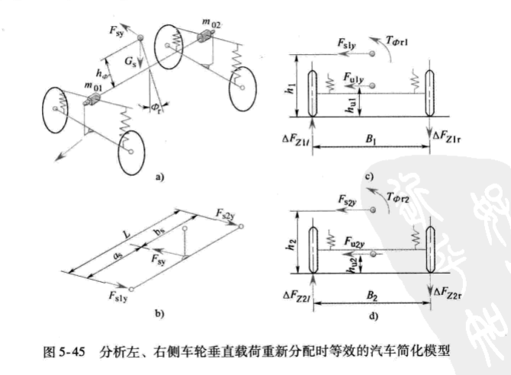
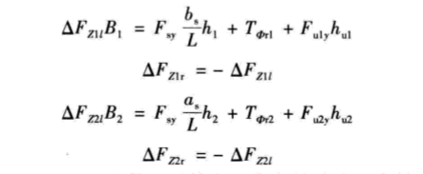
1.线控制动原理介绍
可以简单认为直道下的线控制动就是EBD
从线控制动系统的组成结构可以看出，与EBD的最大区别是不仅可以实现前后车轮的制动力分配，而且还可以实现为每个车轮独立地分配制动力，实现四轮独立制动，使每个车轮能充分发挥制动性能。实现制动力在各车轮地合理分配，是线控制动系统的汽车充分利用地面附着系数，保证制动稳定性的前提条件，而且在弯道制动时，制动力分配影响着弯道制动的稳定性，合理分配制动力是对线控制动系设计是十分关键的，因此进行制动力分配策略研究和制动稳定性研究意义重大。
在弯道制动时，外侧车轮的垂直载荷会大于内侧车轮的垂直载荷。这是因为车辆的外侧需要承受更大的向心力以保持车辆在弯道上的行驶轨迹。

Slide 10
2.EMB原理介绍

Slide 11
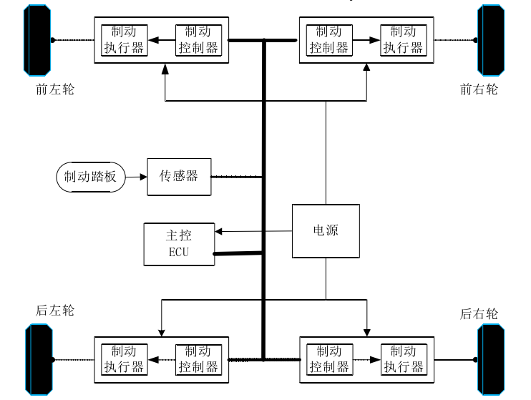
2.EMB原理介绍
(1)42V车载电源，EMB系统是由电机驱动，电源作为动力源。研究发现现有的12V车载电源不能满足电机用电需求，而42V的车载电源能提供足够的制动电能。
(2)传感器单元主要包括电子制动踏板位移传感器、轮速传感器、电流传感器、夹紧力传感器和横摆角速度传感器等。(3)电子控制单元(ECU)，ECU根据获得的信号识别驾驶员的制动意图及判断车辆行驶状态，计算总的制动力并输出制动力信号和其他控制信号。
(4)制动器：制动器包括控制器和制动执行机构，控制器接收来自中央控制器的信号，并控制执行机构快速响应、稳定地对车轮施加制动力。
(5)通信总线：要求快速实时地传输信号，主要有CAN总线和Flex Ray总线网络等。

Slide 12
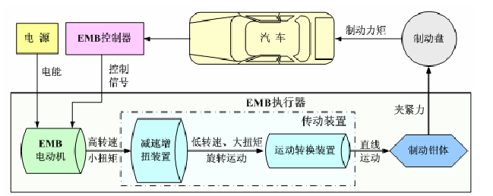
2.EMB原理介绍
汽车行驶过程中，驾驶员通过踏动制动踏板实施制动，踏板位移传感器感知踏板位置和变化速度等信息，并将信号传递给制动控制器。控制器根据此信号判断出驾驶员的制动意图，并结合其他传感器获得的外界和汽车当前状态，实时计算各个车轮所需的最优制动力，并驱动电机正确做动，EMB 执行机构将电机输出的旋转运动转换成直线运动最终转换为制动垫块与制动盘间的夹紧力，实现各车轮的制动。
在装备 EMB 系统的汽车中，每个车轮处都设置一套单独的 EMB 执行机构，通常前轮的两个执行机构和后轮的两个执行机构拥有各自独立的供电系统和控制单元。这主要是出于系统可靠性的考虑，以保证在一套系统意外失效时，汽车可以靠另外一套系统实现基本的制动功能。

Slide 13
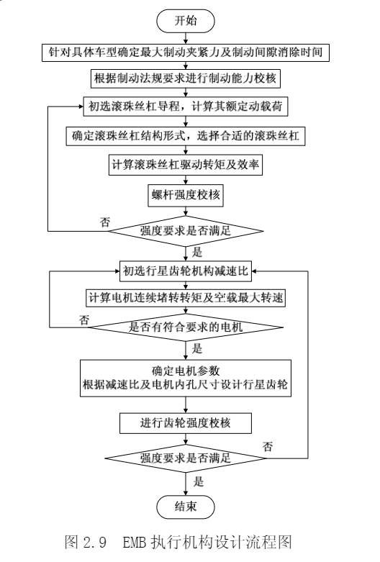
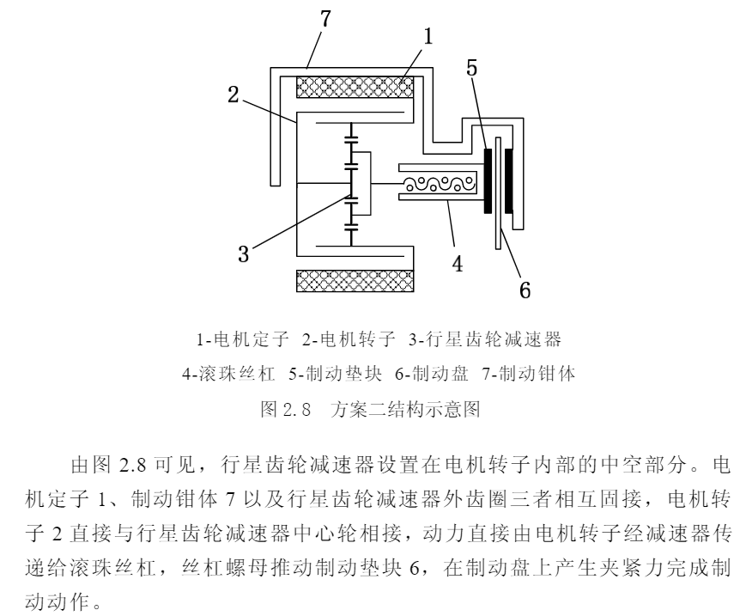
2.EMB原理介绍

Slide 14
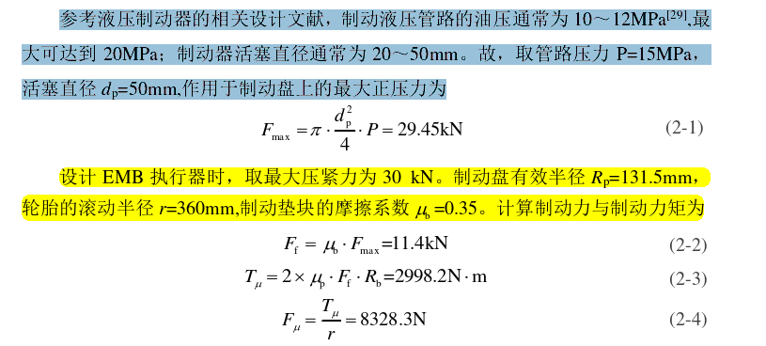
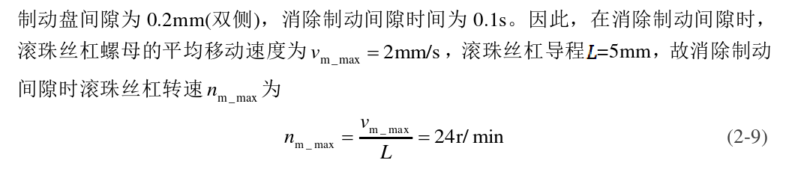
2.EMB原理介绍

Slide 15
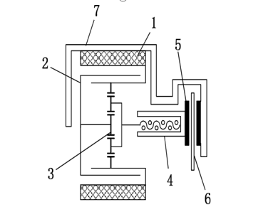
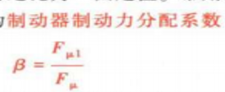
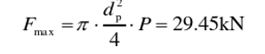
2.EMB原理介绍
电机
滚珠丝杠
滚珠丝杠带来的压紧力和滚动丝杠的距离有一个三次函数对应关系
液压主缸
液压管路
液压管路
液压管路
液压管路
使用液压控制的是压强

Slide 16
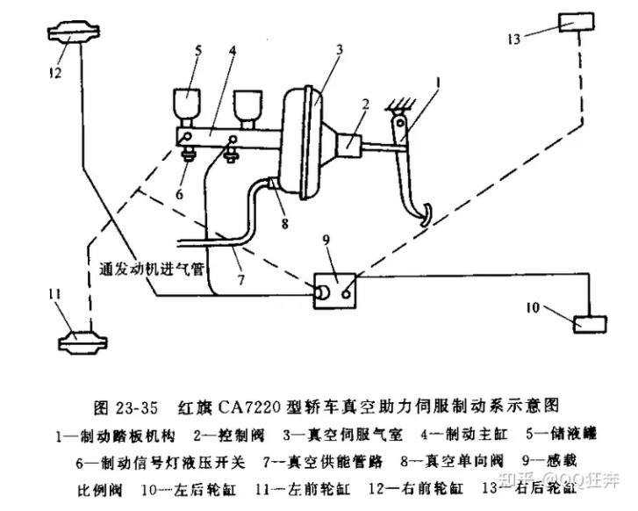
2.EMB原理介绍
制动减速度
制动力矩
夹紧力
丝杠距离
电机角度
电机电压
制动减速度
制动力矩
夹紧力
轮缸压力
主缸压力

Slide 17
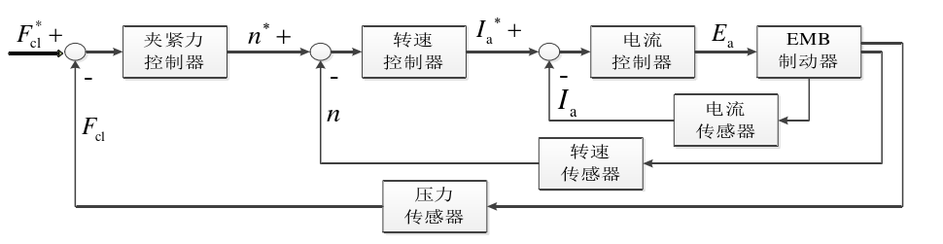
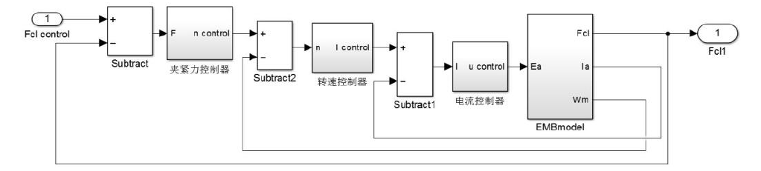
2.EMB原理介绍
“三环控制”指的是在控制系统设计中采用的一种层级控制策略，包括内环、中环和外环，每个环都有其特定的控制目标和反馈机制。
由于制动间隙等因素的存在，实际值在响应参考值时会存在一定的偏差以及时间延迟。
目标制动减速度
目标制动力矩
目标夹紧力
实际夹紧力
实际制动力矩
实际制动减速度
目标制动减速度
目标制动力矩
目标夹紧力
主缸压力
实际制动力矩
实际制动减速度

Slide 18
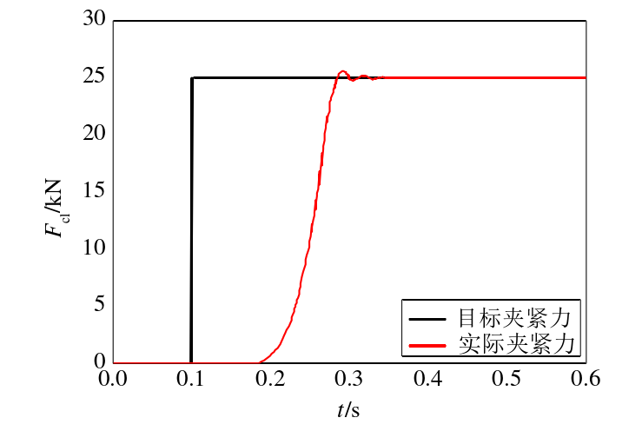
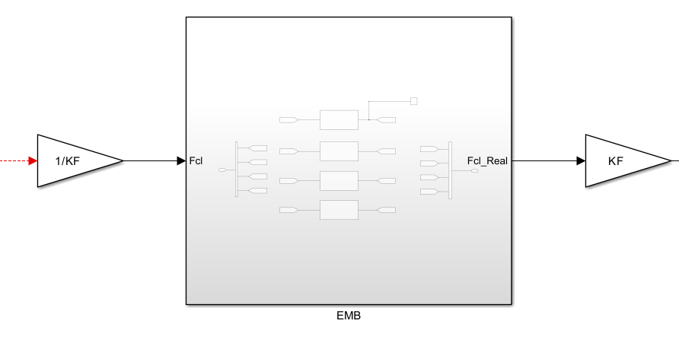
2.EMB原理介绍
目标制动减速度
f
目标制动力矩
f
目标夹紧力
丝杠距离
电机角度
电机电压
实际制动减速度
f
实际制动力矩
f
实际夹紧力
驾驶员的踏板力
制动间隙
目标制动减速度
目标制动力矩
目标夹紧力
轮缸压力
主缸压力
实际夹紧力
驾驶员的踏板力
实际制动减速度
实际制动力矩

Slide 19
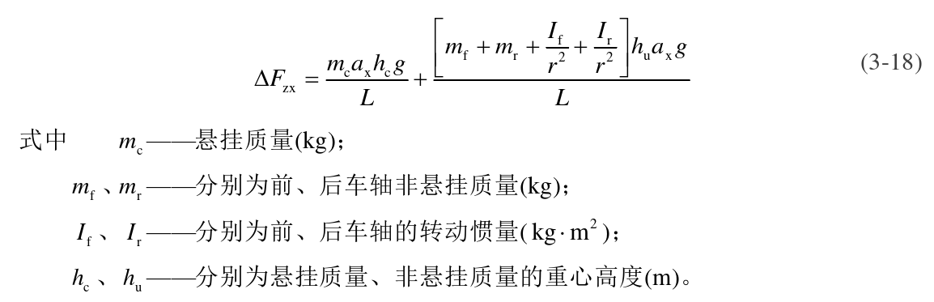
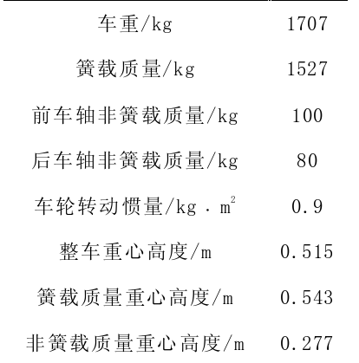
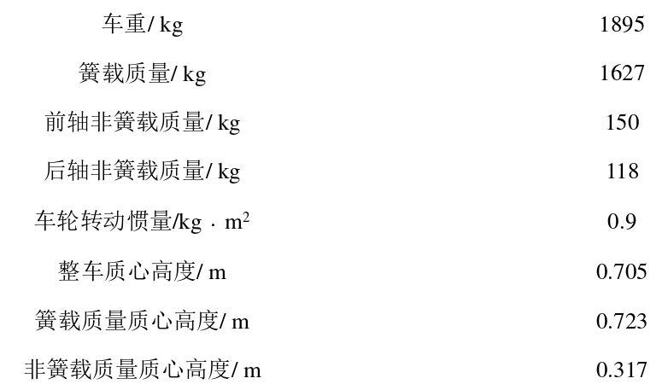
3.参数设置
3.1簧载质量设置
3.2非簧载质量设置
3.3车轴转动惯量设置
3.4侧偏刚度设置

Slide 20
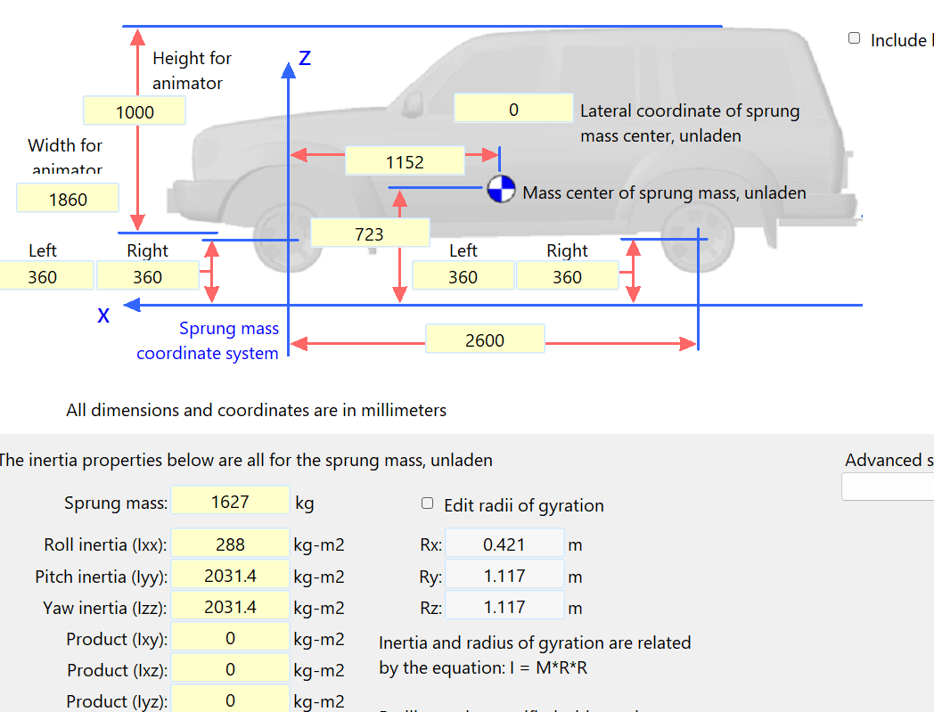
3.1簧载质量设置
车身是整车模型的主体部分，车身的轴距、质心高度、质心到前后轴的距离等参数对汽车的操纵稳定性都有着很重要的影响。本文中车身模型选择软件自带的D-Class-SUV，并对车身的具体参数进行设置。
注意：不要修改Carsim自带的数据集，先复制一份以后再修改

Slide 21
3.2非簧载质量设置
"Steered unsprung mass on one side"（关键词 = M_US_STR）指的是车辆一侧中那些参与转向动作的悬架部件的质量，但不包括在轮胎界面上指定的轮胎和轮毂的质量。
具体来说，这部分质量涵盖了转向过程中随转向机构一起动作的悬架组件，例如转向节（knuckle）、转向横拉杆（tie rod）、转向臂（steering arm）以及其他与转向系统直接关联的部件。由于这些部件在转向时会随着方向盘的转动而改变角度，它们的质量对车辆的转向响应和操控性有直接影响。
值得注意的是，尽管轮胎和轮毂也是悬架系统的一部分，且它们的质量同样对车辆动态性能有重要影响，但在计算"Steered unsprung mass on one side"时，轮胎和轮毂的质量是被排除在外的。这是因为轮胎和轮毂的质量通常在轮胎界面中单独定义，以便更精确地模拟它们对车辆整体动态特性的影响，特别是在与路面交互和滚动阻力等方面。
"Unsteered unsprung mass on one side"（关键词 = M_US_IND）指的是车辆一侧中那些随悬架垂直运动但不参与转向的部件的质量。即使悬架系统本身不具备转向功能，这部分质量也不应包括在轮胎界面中定义的可拆卸部件的质量。
换句话说，"Unsteered unsprung mass on one side"主要涵盖了车辆一侧悬架系统中那些不参与转向动作的组件，比如一部分的弹簧、减震器、控制臂以及其他随车轮上下跳动但不随转向系统旋转的部件。值得注意的是，这里的计算不应包含轮胎界面中指定的可单独更换的部件（如轮胎自身）的质量，因为轮胎通常被视为悬架系统外部的独立单元，其质量会单独计算。

Slide 22
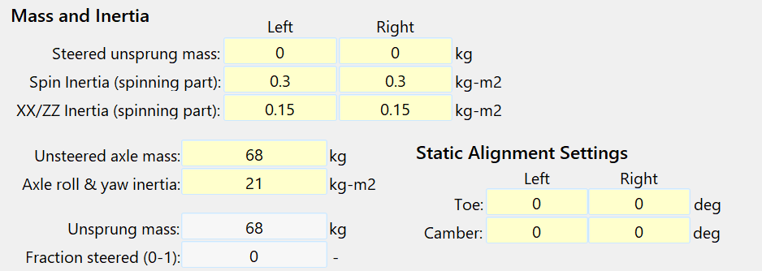
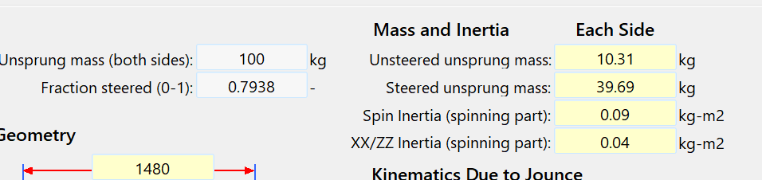
3.2非簧载质量设置
对于前轮转向的车辆，后轮一般不参与转向动作，因此严格意义上讲，后轮的"Steered unsprung mass"应该是不存在的，或者说其值为零。这是因为"Steered unsprung mass"专指那些随转向系统一起动作的悬架部件的质量，而后轮悬架系统中的部件并不随转向动作而改变方向或位置。
然而，在某些特定情况下，如后轮带有主动转向系统（rear-wheel steering）的车辆中，后轮也可以参与转向，以提高车辆的机动性和稳定性。在这种情况下，后轮悬架中与转向系统相连的部件质量就可以被认为是"Steered unsprung mass"。
但就传统的前轮转向车辆而言，后轮的悬架系统主要是为了支撑车身重量、吸收路面冲击和保持车辆稳定性，而不是用于转向。因此，后轮的悬架部件质量应当归类为"Unsteered unsprung mass"，即那些不参与转向动作的非悬挂质量。

Slide 23
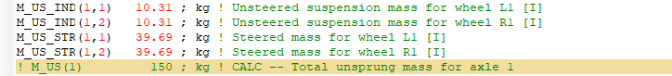
3.2非簧载质量设置
总的 非簧载质量（关键字=M_US）。该质量包括车轮、轮胎、制动器以及悬架偏转时随车轮垂直移动的所有零件。这是使用的遗留参数在2019.1之前的版本中；它现在通过将此屏幕和轮胎屏幕的质量相加来计算。它在Echo文件中列为只读（第204行，图9），不能直接设置。
近似认为非簧载质量的质心高度hu=r
非簧载质量的质心高度一般设定为车轮的静力半径，这通常与轮胎中心的高度相对应。具体数值可能会因车型、车轮规格和设计差异而有所不同。(ai说的)
总的质心高度h= mc*hc+mu*hu
m

Slide 24
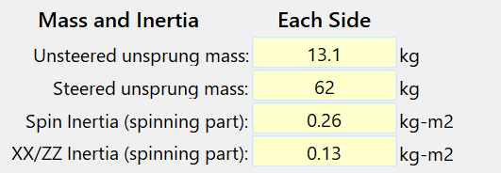
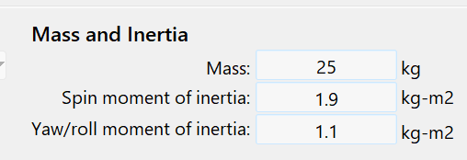
3.3车轴转动惯量设置
车轮中不可拆卸部件的旋转惯性矩（关键词为IW）。
这个总旋转惯性矩是每个车轮的不可拆卸部分自身的惯性矩与轮胎产生的惯性矩的总和。
轮胎的这部分惯性矩（或称为转动惯量）会在Echo文件中显示出来（位于第187行和第188行），表示每侧车轮的总自旋惯性（ISPIN）。

Slide 25
3.3车轴转动惯量设置
在物理学中，一个物体（或系统）的转动惯量（Moment of Inertia）是关于旋转轴的质量分布的量度。当考虑一个轴（如汽车的前轴或后轴）时，这个轴的转动惯量并不是简单地等于轴上所有车轮转动惯量的和。
对于非独立悬架系统，两个车轮通常通过一个刚性的轴连接，它们共享同一个旋转轴。但是，计算轴的转动惯量时，并不是直接加和车轮的转动惯量。实际上，轴的转动惯量取决于轴本身的材料、形状、尺寸以及车轮与轴的连接方式。在某些简化的模型中，如果车轮与轴的连接可以视为刚性连接，并且车轮的转动惯量相对于轴来说很大，那么可以近似地认为轴的转动惯量主要由车轮的转动惯量贡献，并将两个车轮的转动惯量相加。但这是一个近似，并不总是准确的。
对于独立悬架系统，每个车轮都通过独立的悬挂系统连接到车身，并且每个车轮都有自己的旋转轴。在这种情况下，每个车轮的转动惯量是独立的，并且不需要相加来计算轴的转动惯量。相反，你需要分别考虑每个车轮的转动惯量以及它们与车身的连接方式对整车动力学的影响。
近似认为非独立悬架轴的转动惯量=两个轮的转动惯量相加
近似认为独立悬架轴的转动惯量=轮的转动惯量

Slide 26
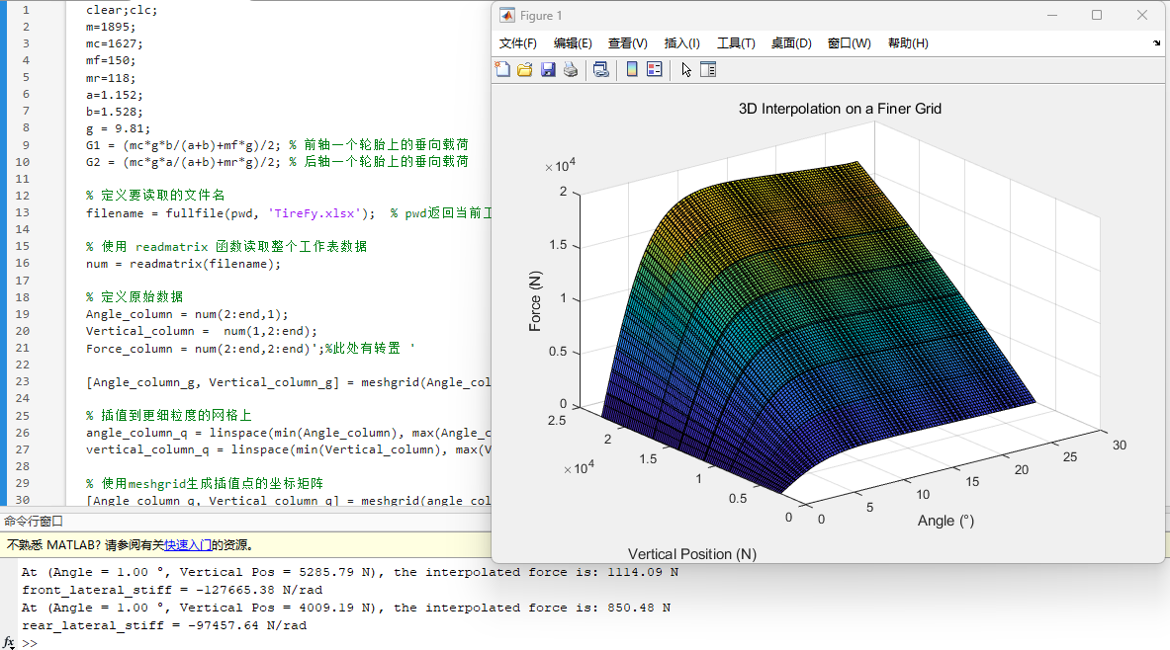
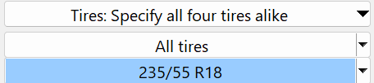
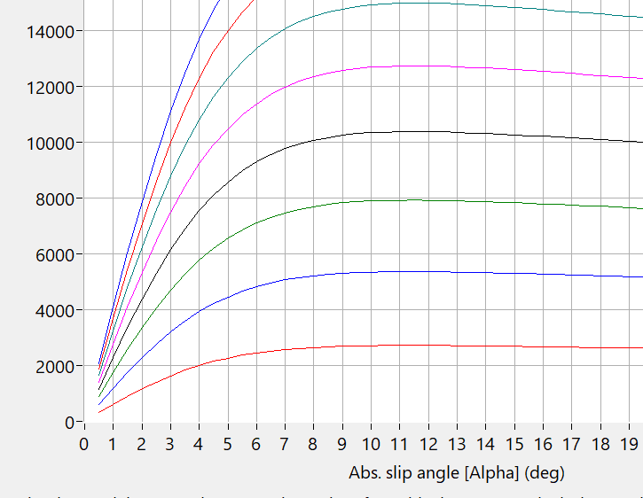
3.4侧偏刚度设置
进入CarSim软件中的轮胎属性界面，将相关的轮胎参数导出为Excel文件格式。随后，可以利用MATLAB软件对导出的数据进行拟合与分析。在计算轮胎侧偏刚度时，特别需要注意的是，侧偏刚度的数值通常表现为负值。这是因为侧偏力与侧偏角的方向相反，即当轮胎发生侧偏时，轮胎会产生一个与侧偏方向相反的力，以抵抗侧偏效应。计算侧偏刚度时乘以2，是因为一辆车的一个轴上通常装有两个轮胎，同时为下文的单轨二自由度模型做铺垫。

Slide 27
4.汽车直道环境制动力分配策略
4.1汽车直道制动时的稳定性分析
4.2直道制动力分配策略
4.3联合仿真模型建立
4.4仿真结果

Slide 28
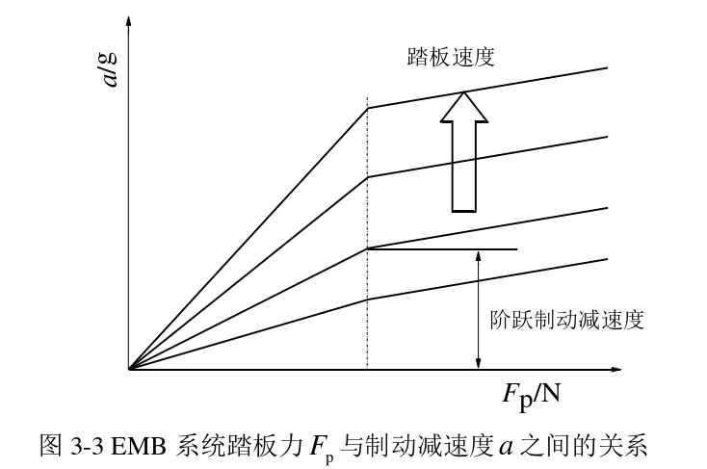
4.1汽车直道制动时的稳定性分析
本文EMB系统的踏板力与制动减速度的对应关系采用如图3-3所示关系。制动刚开始时有一个阶跃制动减速度，且制动强度越大，阶跃减速度越大。随后制动减速度和踏板力呈线性变化。由汽车制动力与制动减速度的物理关系可知，图3-3实际上也反映了整车制动力和踏板力之间的关系。
但在进行制动性能比较时，需要注意的是，我们关注的是同一减速度下不同制动系统的性能表现。实际上，我们没有确切的踏板力与制动减速度之间的直接关系。
在进行EMB（电子机械制动）仿真时，我们通常直接输入制动力矩作为控制信号，而不需要确切知道踏板力的具体大小。
f
a
Fp
就算知道了确切函数关系，也没法通过使用踏板力在Carsim中模拟EMB的效果。
在不同车速下 ，同样的踏板力能带来相同的减速度吗？

Slide 29
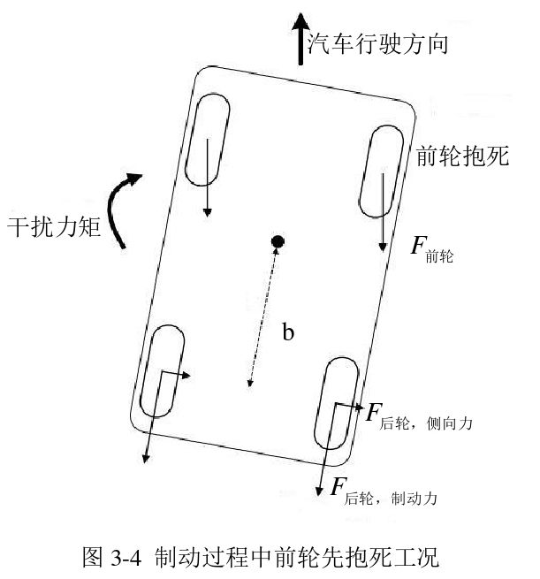
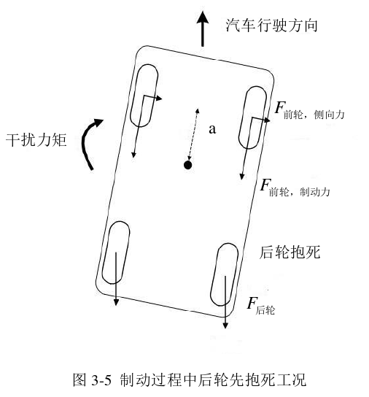
4.1汽车直道制动时的稳定性分析
对于在直道上行驶的汽车实施制动时，由于路面平整状况、路面附着系数和侧向风等因素的影响，汽车总会有侧向干扰。因此直道制动时，不仅要提供足够的纵向制动力，还要有侧向力以抵抗侧向干扰。
根据滑移率和附着系数的关系可知，当车轮发生抱死时，车轮转速为零车轮纯滑动，此时侧向附着系数最小接近于零，抵抗侧向干扰的能力最差，很小的侧向干扰就会产生很大的侧滑。
综上所述，从制动稳定性的角度考虑，最理想的制动情况是前、后车轮都不发生抱死，制动稳定性最好；其次是前、后车轮同时抱死，可以防止后轴侧滑，而且前轮只有在制动强度达到最大值时才会失去转向能力，附着条件利用较好；另外应尽量减少出现前轮发生抱死或前轮先于后轮发生抱死，虽属于稳定工况但失去转向能力；最后要防止后轮抱死或者后轮先于前轮发生抱死，因为后轴容易发生侧滑属于危险制动工况。

Slide 30
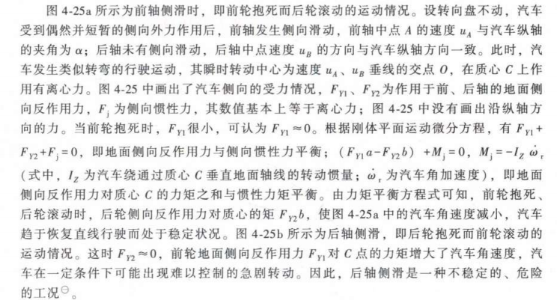
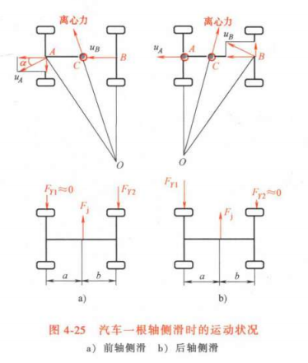
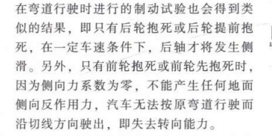
4.1汽车直道制动时的稳定性分析

Slide 31
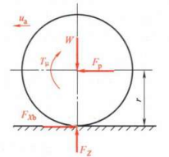
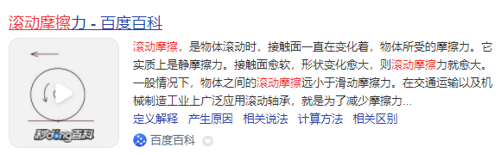
4.1汽车直道制动时的稳定性分析
在车辆制动过程中，如果制动器制动力超过轮胎与地面之间的最大静摩擦力（即地面能提供的最大制动力），轮胎就会趋于失去与地面的滚动接触状态，开始在地面上滑动，这便是所谓的“抱死”。
1. 静摩擦力与动摩擦力：当物体与另一物体表面接触但未相对滑动时，阻止物体相对移动的力称为静摩擦力。一旦物体开始滑动，作用于物体上的摩擦力会减小，此时的摩擦力称为动摩擦力。通常情况下，动摩擦力小于静摩擦力。
2. 轮胎与地面的相互作用：在正常行驶或制动时，轮胎与地面之间主要依靠静摩擦力来提供抓地力。这意味着轮胎在地面上滚动，而非滑动。静摩擦力使得轮胎能够有效地将车辆的动力转化为前进或停止的力。
3. 制动力与抱死：当驾驶员踩下刹车踏板时，车辆的制动系统通过刹车片或刹车盘对车轮施加制动力，试图减慢车轮的旋转速度，进而减速整个车辆。这个制动力实际上是在车轮轴上产生了一个制动力矩，试图使车轮减速或停止旋转。
如果这个制动力矩过大，超出了轮胎与地面之间的最大静摩擦力所能平衡的范围，轮胎就会失去与地面的滚动接触状态，开始在地面上滑动。因为轮胎试图通过制动系统施加的力矩立即停止旋转，但地面能提供的静摩擦力不足以平衡这个力矩，导致轮胎与地面之间的接触点从静止状态（滚动）转变为滑动状态，这就是所谓的轮胎抱死。
抱死现象发生后，轮胎与地面之间的摩擦力会从较大的静摩擦力变为较小的动摩擦力，这不仅降低了制动效率，还严重损害了车辆的操控性和稳定性，增加了失控的风险。

Slide 32
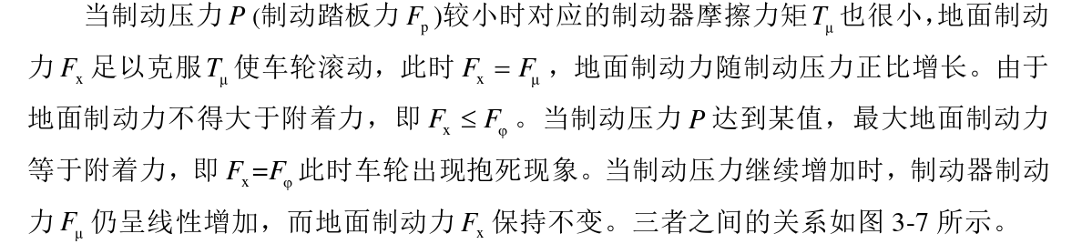
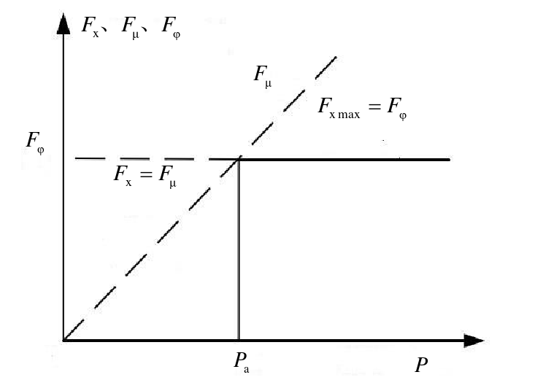
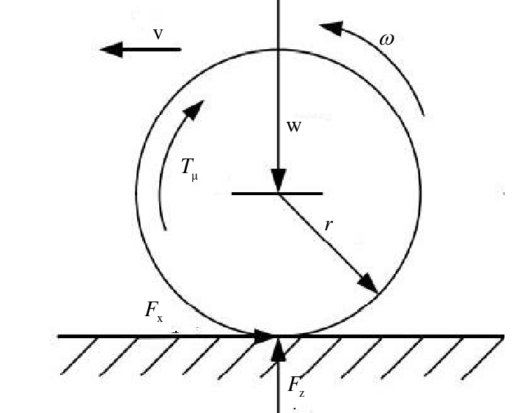
4.1汽车直道制动时的稳定性分析
为什么地面制动力等于附着力的时候会抱死？
车轮无法再保持滚动状态，而是开始在地面上滑动，这就是车轮“抱死
踏板力越来越大，夹紧力越来越大，制动力矩越来越大，地面制动力保持不变，车轮要反转？
车轮停止旋转，那么制动垫片和轮胎之间保持静止，动摩擦力变成静摩擦力，此时静摩擦力产生的制动力矩不会一直变大，只是与地面制动力达成平衡。
夹紧力F变大，只影响最大静摩擦力，并不影响此时的制动力矩。
注意：Carsim中的制动力矩可能会自动调整至其极限值。

Slide 33
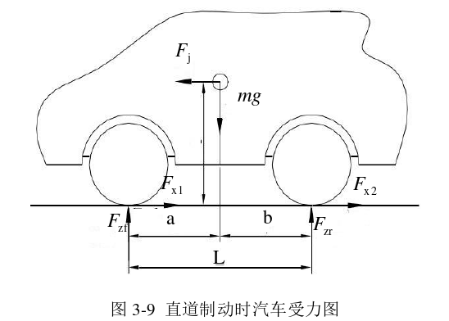

4.2直道制动力分配策略
下图解释了为何刹车时前轴会变重，这是因为当车辆减速时，由于惯性作用，车辆的前部会相对于后部下沉，导致前轴的垂直载荷增加。这种载荷的增加使得前轴可以承受更多的制动力，因为更大的垂直载荷通常意味着更大的摩擦力可供利用。因此，在制动时，制动系统会根据这一变化，相应地增加前轮的制动力分配，以确保制动力的有效利用和车辆的稳定性。
制动力分配的主要目的是在驾驶员踩下制动踏板的瞬间，使制动系统能够根据车辆的载荷分布以及实际路面附着条件等因素，合理地分配各个车轮的制动力。这样做是为了使车轮的制动能力得到更充分的发挥，并确保汽车后轮不会先于前轮抱死，从而有效地缩短制动距离并提升制动稳定性。
G/g*a*hg 假定b=1.5，a=0.7g，hg=0.7m a*hg/b≈33%

Slide 34


4.2直道制动力分配策略

Slide 35

4.2直道制动力分配策略

Slide 36


4.2直道制动力分配策略
附着系数φ
附着力与垂直载荷的比值
φb——φ

Slide 37


4.3联合仿真模型建立
输入参数：
左前轮制动力矩、右前轮制动力矩
左后轮制动力矩、右后轮制动力矩（N-m）
输出参数：
纵向速度（km/h）、纵向加速度（g）
左前轮转速、左后轮转速（rpm）

Slide 38
4.3联合仿真模型建立
在Carsim中，Constant target speed有点类似于恒定速度，车辆会自动施加相应的驱动力矩，Throttle+initial speed是施加初速度和节气门开度。
在Carsim中进行模拟时，必须遵循驾驶员和汽车的实际物理特性。例如，不能简单地直接设定汽车的加速度或减速度，因为这与实际驾驶情况不符。在现实生活中，加速需要踩油门，减速则需要踩制动踏板。同样地，在Carsim中，我们也应该模拟这些动作来模拟汽车的动力学和运动。
若想要保持一个恒定的加速度或减速度，不能直接设定目标加速度值，而应该通过反馈控制的方法来实现。这意味着需要设计一个控制系统，它能够通过不断地调整油门或制动踏板的输入来稳定地维持所需的加速度或减速度。这样，Carsim中的模拟就能更加真实地反映驾驶员与汽车之间的互动和车辆的实际性能。

Slide 39

4.3联合仿真模型建立
制动踏板力
制动主缸
制动轮缸
夹紧力
制动力矩
制动减速度
在Carsim中，如果你直接给出最终的值，那么就无法观测到前面的中间值。例如，如果你仿照电子机械制动（EMB）系统直接输出制动力矩，那么就无法读取到踏板力和轮缸力这两个中间变量。同样地，如果仿照电子液压制动（EHB）系统直接给出轮缸压力，那么踏板力这个中间变量也将无法被读取。
在EMB系统中，由于电机是外置的，因此在进行仿真时，我们通常会通过直接输入制动力矩来模拟制动过程。当然，如果Carsim仿真软件允许用户设置自带制动盘的规格，并且提供了夹紧力作为输入选项，那么理论上确实可以通过输入夹紧力来模拟EMB系统的制动行为。然而，在实际操作中，制动力矩作为更直接的控制参数，通常更为常用和直观，因为它直接反映了制动系统施加在车轮上的力矩大小，从而决定了制动效果。因此，我们还是选择直接输入制动力矩来进行EMB系统的仿真模拟。

Slide 40

4.3联合仿真模型建立
EMB（Electric Mechanical Brake，电子机械系统）和EHB（Electronic Hydraulic Brake，电子液压制动系统）是两种先进的制动技术，它们在控制方式上有着本质的区别，主要体现在制动力矩和轮缸压力的控制上。
EMB系统完全摒弃了传统的液压制动原理，采用了电机直接作用于制动盘或鼓的机械制动方式。在EMB系统中，每个车轮配备有独立的电动机和减速机构，当驾驶员施加制动时，传感器会检测到制动踏板的位移或力，将这一信号转化为电信号传递给控制单元。控制单元根据这些信息计算出所需的制动力矩，然后通过控制相应的电动机，直接产生制动效果。
EHB系统是在传统液压制动系统的基础上，加入了更多的电子控制元件，如电子控制单元（ECU）、液压泵、电磁阀等，以实现更加精确和快速的制动控制。在EHB系统中，当驾驶员施加制动时，ECU会根据制动踏板的位移或力，计算出每个车轮所需的制动力，然后通过控制液压泵和电磁阀，调整输送到各轮缸的液压压力，从而实现对车轮的制动。
总的来说，EMB和EHB系统分别通过控制制动力矩和轮缸压力，实现了对车辆制动过程的精细化管理，提升了制动性能和驾驶安全性。

Slide 41
4.3联合仿真模型建立
当我们谈论车轮上的"驱动力矩"为负值时，实际上是在描述一种特殊的情况，尤其是在电动汽车或者混合动力车辆的上下文中。在这些车辆中，电动机既可以作为动力源（产生正向驱动力矩，推动车辆前进），也可以作为发电机运行（产生所谓的“负的驱动力矩”，实际上是回收能量并同时起到制动作用）。
在电动汽车和混合动力车辆中，再生制动是一个关键特性。当车辆减速或下坡时，电动机会切换到发电机模式。此时，电动机不再是推动车轮的动力来源，而是被车轮反向驱动，将车辆的动能转换为电能，存储回电池中。在这个过程中，电动机对车轮产生的力矩是与车轮旋转方向相反的，即所谓的“负的驱动力矩”。这种“负的驱动力矩”实际上起到了制动的效果，帮助车辆减速，同时回收能量，提高了能源利用效率。
对于燃油车（油车）来说，负的驱动力矩的概念并不像在电动汽车中那样常见，但在某些情况下，类似的效果可以通过发动机的制动作用（Engine Braking）来实现。
驾驶者松开油门踏板，尤其是在下坡或减速时，发动机不再提供额外的动力输入，但车轮通过传动系统仍然会带动发动机的曲轴旋转。此时，发动机内部的气缸内没有燃料喷射，活塞在压缩行程中遇到的阻力（主要是压缩空气和摩擦阻力）会反过来拖慢车轮的旋转，产生一个与车轮旋转方向相反的力矩，这就是发动机制动。这种情况下，发动机实际上是在消耗车辆的动能，起到一定的减速效果，类似于“负的驱动力矩”。

Slide 42
4.4仿真结果
在期望减速度没有达到使任意一个轮胎抱死的程度时，载荷分配或轮速分配的PI（比例-积分）控制通常不会有显著影响，因为此时每个轮胎的地面制动力都尚未达到其对应的地面附着力极限。因此，轮胎们加起来的总制动力是一致的，制动性能在这种情况下被认为是相同的。
然而，当期望减速度足够高（0.8g），以至于可能导致某个或多个轮胎抱死时，制动性能就会受到显著影响。此时，合理的载荷分配和轮速分配的PI控制变得至关重要。
只有载荷分布时 只有轮速分配的PI控制时 两者都有时

Slide 43
4.4仿真结果
在期望减速度为0.8g时
无ABS时 有ABS时

Slide 44
4.4仿真结果
汽车承载变化的直道制动仿真和分析
实际驾驶车辆时，随着乘客数量或者承载物品货物不同，车的重量是发生变化的。本文假设汽车后座坐上两名乘客，簧载质量增加120kg，整车质心后移350mm，整车质心向下移动50mm。

Slide 45
5.汽车弯道环境制动力分配策略
5.1汽车弯道制动时的稳定性分析
5.2直接横摆力矩控制系统设计
5.3弯道制动力分配策略联合仿真

Slide 46


5.1汽车弯道制动时的稳定性分析
这个公式的ax是负的
(mgb/L+△F)*0.5t- (mgb/L-△F)*0.5t = mb/L*ay*h
前轴质心的接地点为参考点

Slide 47

5.1汽车弯道制动时的稳定性分析
制动载荷分配
PI控制

Slide 48
5.1汽车弯道制动时的稳定性分析
汽车的横摆角速度和质心侧偏角是汽车稳定性控制中重要的控制变量，对汽车的横向稳定性有着重要的影响：当汽车处于小质心侧偏角时，横摆角速度与转弯半径成反比例关系，随着横摆角速度的增大，汽车的转向不足越明显；反之汽车的转向过多越明显。因此，在质心侧偏角很小时，横摆角度度反应汽车的转向特性和驾驶员的行驶意图。当汽车处于质心侧偏角很大时，此时轮胎处于附着极限，汽车处于非线性状态，驾驶员对汽车的转向控制能力下降。
汽车在行驶的过程中，汽车所允许的质心侧偏角在低附着系数的路面时变小，对汽车的横向稳定性的影响变大。
汽车的横摆角速度在汽车的质心侧偏角较小时可以选择单一的横摆角速度作为汽车稳定性的控制参数，可以起到很好的控制效果。当汽车允许的质心侧偏角很小时即行驶在较低附着系数的路面时，质心侧偏角对于汽车的稳定性也起到了很重要的影响作用，此时使用单一的横摆角速度作为控制因素很难实现很好的控制效果。因此需要在单一的横摆角速度控制的基础上加入对质心侧偏角的控制。
本文采用的汽车在弯道上的制动力分配策略为，以第四章直道制动分配策略分配的制动力作为每个车轮的基准制动力，根据差动制动控制动态调整各车轮的制动力，从而使汽车在弯道上制动时保持稳定性。

Slide 49

5.1汽车弯道制动时的稳定性分析
通过线性二自由度汽车模型根据汽车的车速和方向盘转角计算出理想的横摆角速度和质心侧偏角。采用横摆角速度和质心侧偏角联合控制的方法，选取横摆角速度和质心侧偏角作为控制变量。将计算得到的理想控制变量和汽车的实际控制量进行比较，分别在两个控制变量的控制器中进行偏差的计算，并根据偏差计算出需要附加的横摆力矩。将计算得到的附加横摆力矩和各车轮基准制动力矩输入到目标车轮制动力矩控制策略模块得到各个车轮的制动力力矩，并将它们输入到CarSim搭建的整车模型中，实现汽车的弯道制动稳定性控制。

Slide 50


5.1汽车弯道制动时的稳定性分析

Slide 51

5.1汽车弯道制动时的稳定性分析
在外前轮上施加制动力矩时，使汽车产生一向外的附加横摆力矩，该附加横摆力矩随制动力增大而增大，减少汽车的过多转向，可有效地防止后轴侧滑。同样，在内后轮上施加制动时，使汽车产生一向内侧的附加横摆力矩，该附加横摆力矩随制动力增大而增大，适合于纠正汽车的不足转向，可防止前轴侧滑。在外后轮或内前轮上施加制动力矩时，不好确定所产生的附加横摆力矩的方向。
在一个车轮上，其由制动力构成的横摆力偶矩的大小，取决于下面几个因素:制动器制动力的大小、车轮垂直载荷的大小、附着系数、附着(椭)圆规定的纵向力与侧向力的关系以及车轮相对于汽车质心的位置等。

Slide 52

5.1汽车弯道制动时的稳定性分析

Slide 53


5.1汽车弯道制动时的稳定性分析

Slide 54
5.2直接横摆力矩控制系统设计
理想的横摆角速度和质心侧偏角通常是基于驾驶员的输入（方向盘转角）和车辆的当前状态（如车速等）通过某种模型（如线性二自由度模型）计算得出的。
当提到方向盘转角和前轮转角之间的传动比关系（转向特性）时。通常，车辆的转向系统（包括转向柱、转向齿轮和转向拉杆等）会引入一个传动比（也称为转向比或转向传动比），该传动比决定了方向盘转角与前轮转角之间的比例关系。
想要车辆能够跟随驾驶员的意图去行驶，而驾驶员的意图通常体现在方向盘转角上。然而，由于正在使用附加的主动前轮转向（AFS）或直接横摆力矩控制（DYC）来调节车辆的横摆角速度和质心侧偏角，这些控制策略可能会改变车辆的实际前轮转角，使其与仅基于方向盘转角计算出的前轮转角不同。
区分意图转角和实际转角：将驾驶员意图体现在的前轮转角作为意图转角，而Carsim输出的考虑了AFS或DYC作用后的前轮转角作为实际转角（在Carsim中，直接输出的前轮转角是车辆实际转向角）
基于意图转角计算理想横摆角速度和质心侧偏角：使用线性二自由度模型（或其他更复杂的模型）和意图转角来计算理想的横摆角速度和质心侧偏角。
使用控制策略调节实际转角：通过AFS或DYC等控制策略来调节车辆的实际前轮转角，使其能够实现理想的横摆角速度和质心侧偏角。
注意：就算没有AFS和DYC，此时的前轮转角也未必是意图转角，意图转角应是一个稳态值，Carsim输出的是瞬态值

Slide 55

5.2直接横摆力矩控制系统设计
理论上，我们期望直接从Carsim仿真环境中提取未经控制算法干预的前轮转角，作为理想的前轮转角输入。然而，在简化模型中，我们可能需要一个近似的方法来模拟这一过程。一种简单的方法是将方向盘转角除以一个预先设定的定值（这个值代表车辆的转向比或转向增益），以此来估算理想的前轮转角。
SW
f(转向特性)
delta_uf
Two-DOF
理想beta/wr
AFS/DYC
delta_f(Carsim直接输出的)
车辆在制动过程中速度变化过快，会导致
传动比也发生快速变化
瞬态的理想值beta/wr可能失去其直接参考意义

Slide 56

5.3弯道制动力分配策略联合仿真
在原文中，方向盘转角被设定为一个直接的外部输入。然而，在我的实践中，我采用了CarSim软件内置的驾驶员模型来生成方向盘转角，并随后从输出数据中读取这一参数。这种方法实际上更为便捷，但也存在一些注意事项。特别地，推荐使用开环控制策略来处理方向盘转角，而非闭环控制。这是因为，若采用闭环控制，理想侧偏角（beta）和旋转角速度（wr）的变化速率将变得异常迅速。
这种瞬时的理想值变动，对于实际应用而言，往往缺乏实质性的意义。
但真正驾驶时驾驶员是根据经验驾驶的，也就是闭环控制，闭环控制输入的方向盘转角会急剧变化，这里的二自由度模型参考值真的有意义吗？

Slide 57


5.3弯道制动力分配策略联合仿真
选定采用弯道制动力分配策略的EMB制动的汽车和传统制动汽车，假定在半径为120m的高附着系数的弯道路面上稳态行驶，在第2秒时开始实施制动，制动减速度在第3秒上升到设定值并保持不变，直至汽车完全停下时仿真结束。研究不同制动原理的汽车在高附着系数路面(附着系数为0.85的干沥青路面)上，以时速80km/h行驶在弯道上，以制动减速度为0.5g实施制动。
原文中使用的是开环控制，以角阶跃的方式给定方向盘输入，半径为120m从何而来？
实际上就是通过给定不同的开环方向盘输入，根据最后车辆的行驶轨迹最后反推出120m半径
在Carsim中，道路外的草坪的附着系数是多少？
得出结论：constant 意味着所以地方的附着系数都一致，所以实际上在Carsim中，使用当前的直道给定开环方向盘输入，和使用所谓弯道给定并无不同。
R=（1+80/3.6)^2*3.912*10）*2.68
/（2.3*pi/180）=66.4

Slide 58
5.3弯道制动力分配策略联合仿真
如何说明横摆力矩转化为制动力矩的方法可行？
追本溯源！
单Simulink的横摆力矩——Carsim的横摆力矩（先不考虑制动力矩）——Carsim的制动力矩

Slide 59

5.3弯道制动力分配策略联合仿真
使用开环控制的方法，速度一旦超过60，所有的图像都会开始大幅失真？
由制动力矩仿真的传统制动和真实的传统制动仍存在区别
由表达式可知，此时的侧向速度过大，导致ax控不住
再反观闭环控制时，侧向速度几乎为0，效果不错

Slide 60


5.3弯道制动力分配策略联合仿真
参考加速度为0时最后把分配策略给的制动力矩去掉，不然会带来额外的加速度，这样的话前2s参考加速度为0时的横摆角速度跟不上，但事实上较为合理！

Slide 61
5.4仿真结果

Slide 62
Thanks

Slide 63




6.4综合反馈结果

